Slide 1

PYTHON – SAE / SAP 2020
FERNANDO JOSE PAZ

Slide 2
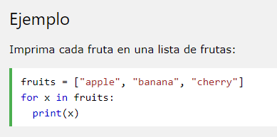
Ciclos For
Un ciclo for se utiliza para iterar sobre una secuencia (que es una lista, una tupla, un diccionario, un conjunto o una cadena).
Con el bucle for podemos ejecutar un conjunto de sentencias, una vez para cada elemento de una lista, tupla, conjunto, etc.

Slide 3
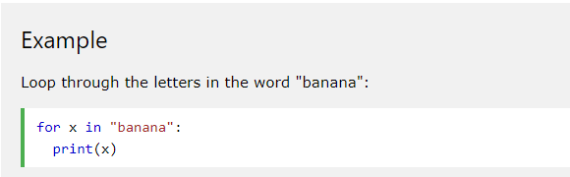
Ciclos for para una cadena
Las cadenas son objetos iterables, contienen una secuencia de caracteres:

Slide 4
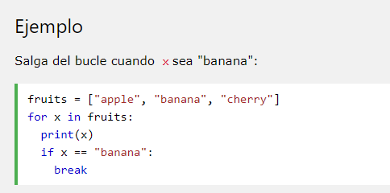
The break Statement
Con la instrucción break podemos detener el ciclo antes de que haya pasado por todos los elementos:

Slide 5
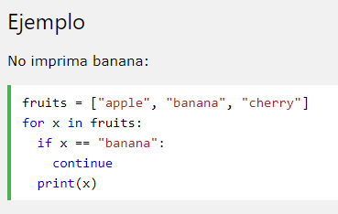
La declaración continue
Con la declaración continue podemos detener la iteración actual del ciclo y continuar con la siguiente:

Slide 6
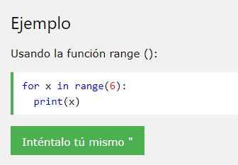
La función range ()
Para recorrer un conjunto de código un número específico de veces, podemos usar la función range () ,
La función range () devuelve una secuencia de números, comenzando desde 0 de forma predeterminada, se incrementa en 1 (de forma predeterminada) y termina en un número especificado.

Slide 7
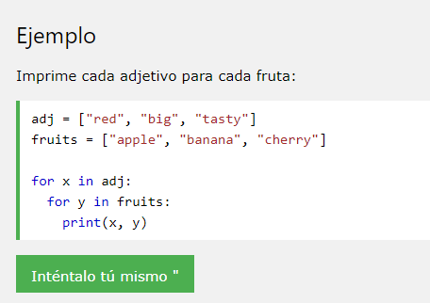
Ciclos anidados
Un ciclo anidado es un ciclo dentro de un ciclo .
El "ciclo interno" se ejecutará una vez por cada iteración del “Ciclo externo":

